Slide 1
Wiskunde in het Islamitisch-Arabische cultuurgebied
Door Geert Simon en Marijn

Slide 2
Inhoud
Inhoud
Geschiedenis Islam
Wetenschappelijke activiteit
Algebra
Rekenkunde
Meetkunde

Slide 3
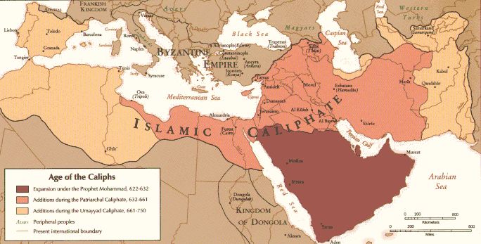
Geschiedenis Islam
Inhoud
Dood en terugkeer van Mohammed (622, 630 n. Chr.)
Egypte en Noord Afrika
642 n. Chr. Perzië
Spanje tot aan India
Het Omajjaden rijk van 622-750 [1]

Slide 4
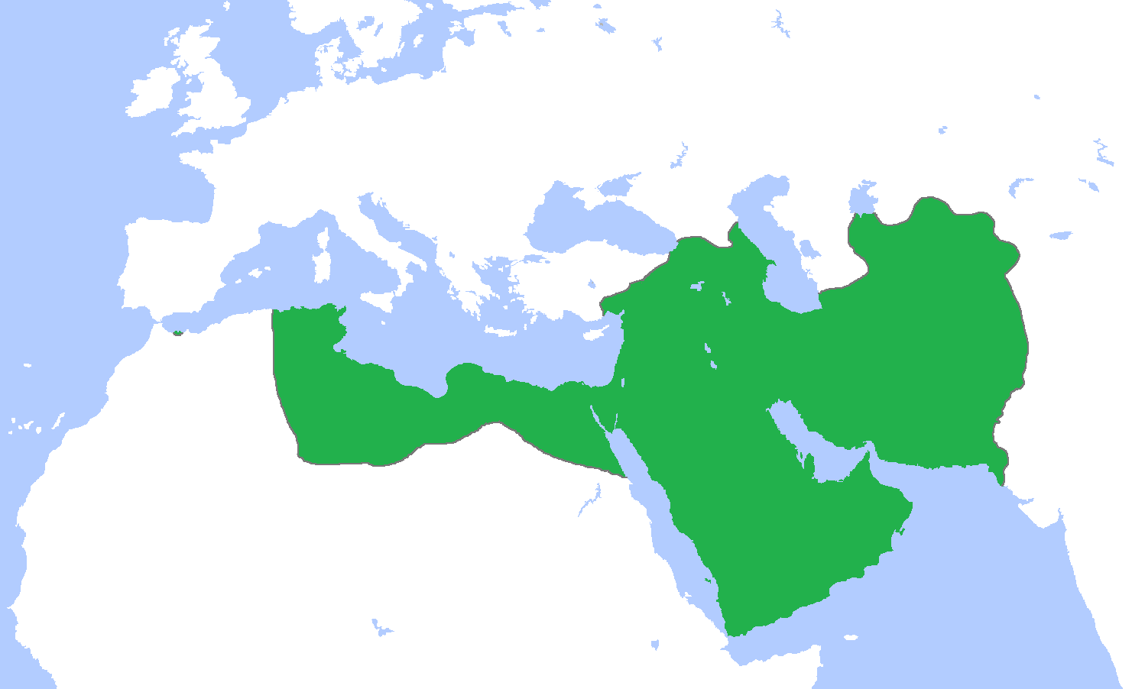
Wetenschappelijke activiteit
Inhoud
Omajjaden 730 n. Chr.
Abbasiden
Al Mansur
Al Rashid (786-809)
Al Ma’mun
Het Abbasiden rijk van 786-809 [1]

Slide 5
Algebra
Inhoud
Babyloniërs
Diophantus
Arithmetica
Geen algemene procedures
Brahmagupta
Brahmasphuta-siddhanta
ax + by = c en Nx² + 1 = y²
Babyloniërs
Diophantus
Brahmagupta
1800
v. Chr.
0
300
n. Chr.
628
n. Chr.

Slide 6
Al-Khwarizmi (780 - 850)
Inhoud
Perzische wetenschapper/wiskundige
Al-Kitāb al-mukhtasar fī hisāb al-jabr wal-muqābala (813-833)
Beginpunt algebra
3 type vergelijkingen
Getallen en māl gelijk aan wortel (a + x² = bx)
Getal gelijk aan wortel en māl (a = bx + x²)
Māl gelijk aan getal en wortel (x² = a + bx)
Voorbeeld
Pagina uit Al-Jabr van Al-Khwarizmi [2]

Slide 7
Al-Khayyami (1048 - 1131)
Inhoud
Dichter en wiskundige uit Perzië
Verhandeling over Algebra
14 derdegraads vergelijkingen
Kegelsneden
Geen algebraïsche oplossing

Slide 8
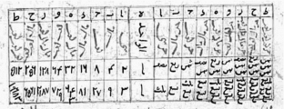
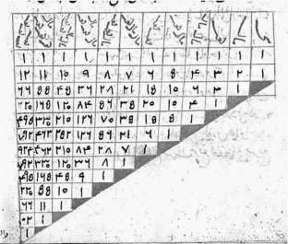
Al-Samaw’al (1130 - 1170)
Arts en wiskundige
Al-Karaji (953 - 1029)
Al-Bahir (Het stralende rekenboek)
Machtsverheffen
x^{n}x^{m}=x^{(n+m)}
Driehoek van Pascal
Tabel voor machtsverheffen [3]
Tabel met binomiale coëfficiënten [3]

Slide 9
Rekenkunde
Inhoud
Twee getallenstelsels
Kooplieden
Opschrijven
Het boek over optellen en aftrekken volgens de methode van de Hindoes
Hindoe-Arabisch getalsysteem
Geen Arabisch origineel

Slide 10
Kushyar ibn Labban (971 - 1029)
Inhoud
Perzische wiskundige
Principes van Hindoeïstische rekening
Twee delen
Decimale rekenkunde
Sexagesimale stelsel
Zandbord
Voorbeeld optellen
Tekens voor 9 decimale getallen [4]

Slide 11
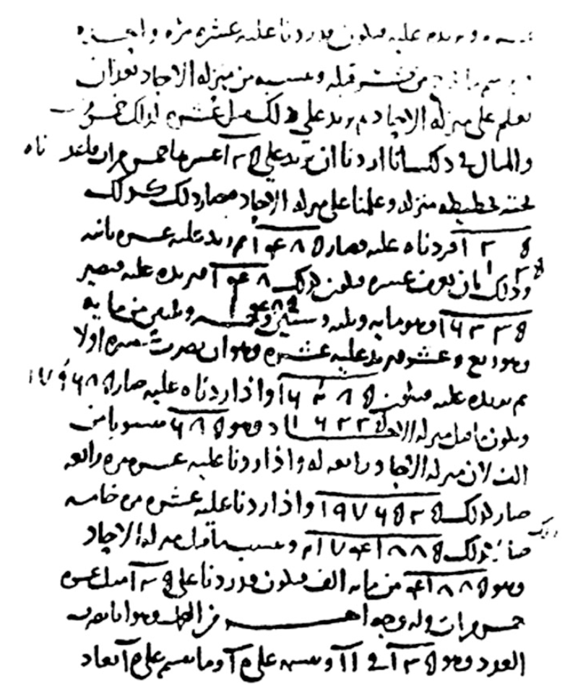
Al-Uqlidisi (920 - 980)
Inhoud
Vertaler van Euclides
Het boek van hoofdstukken over Hindoeïstische rekenkunde (952-953)
Decimale breuken
Papier en inkt
Bedelende waarzeggers
Arabische tekst van Al-Uqlidisi [4]

Slide 12
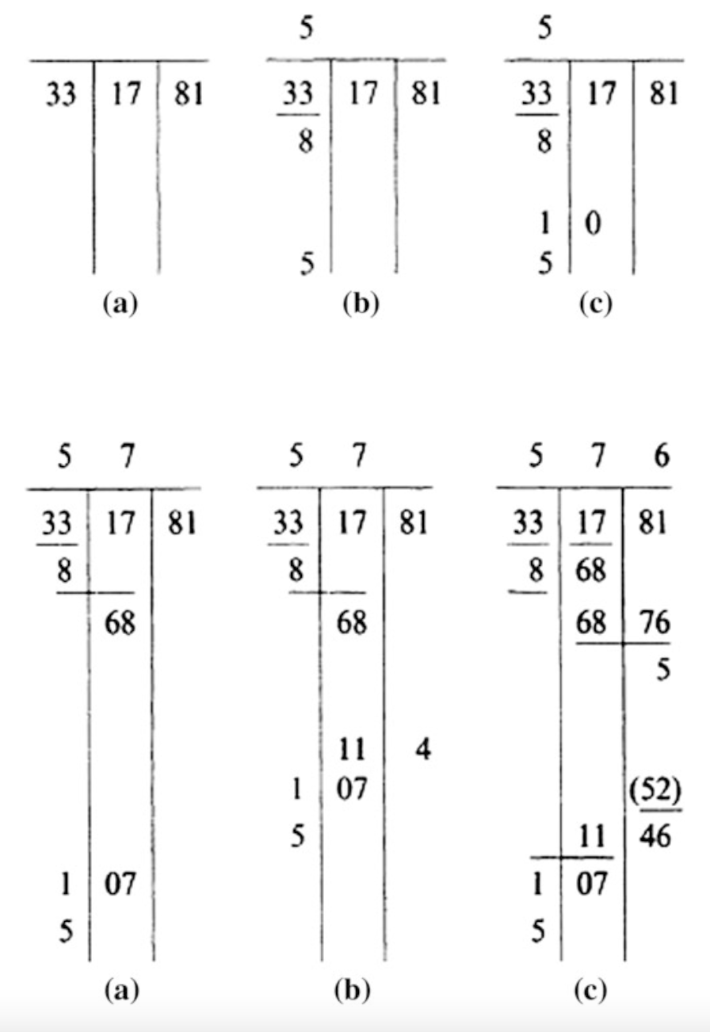
Al-Kashi (1380 - 1429)
Inhoud
Perzische wiskundige
Samarqand
Miftah al-Hisab (Sleutel tot rekenkunde) (1427)
Wortel trekken
5e machtswortel van 44.240.899.506.197
Procedure voor het vinden van de wortel van 331.781 [4]

Slide 13
Meetkunde

Slide 14
Thabit ibn Qurra (836 - 901)
Inhoud
Banu Musa
Harran -> Bagdad
De Elementen
Meetkundige verantwoording

Slide 15
Ibrahim b Sinan (909 - 946)
Inhoud
Apollonios
Over het tekenen van de drie kegelsneden
Parabool
Ellips
Hyperbool
Familie eer over oppervlakte parabool
Analyse en synthese

Slide 16
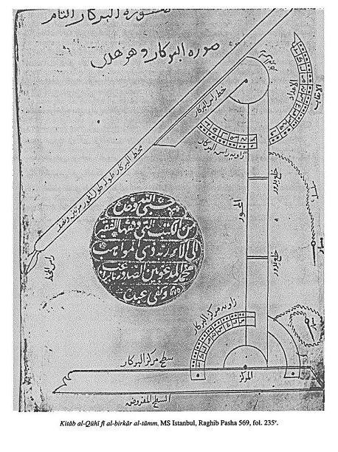
Abu Sahl Al-Kuhi (940 - 1020)
Inhoud
Baghdad
Het perfecte kompas voor kegelsneden
Zevenhoek
Aristoteles afstand aarde
Driedeling van de hoek
Het perfecte kompas van Abu Sahl [5]

Slide 17
Abd Al-jalil Al-Sijzi (945-1020)
Inhoud
Bewegende meetkunde
Het lemma van Abu Sahl al-Kuhi
Astrolabium: “al-zuraqi”

Slide 18
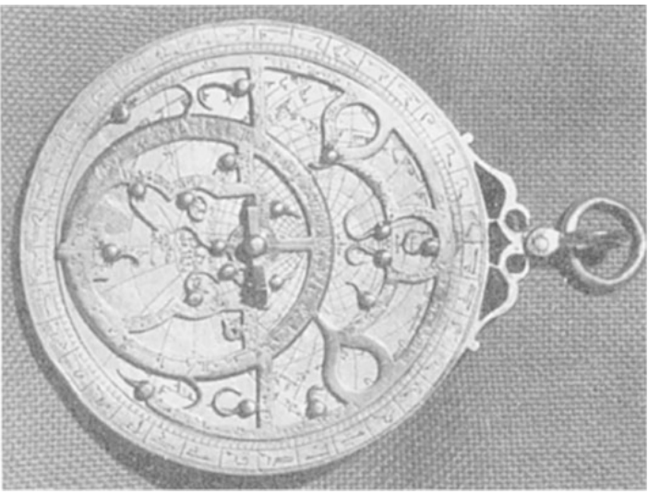
Astrolabium
Inhoud
Bepaling hemellichamen
Breedtegraad
Verschillende platen
Aarde roteert
Astrolabium [4]

Slide 19
Al-Biruni (970 - 1050)
Inhoud
Khwarizm
India
Over de bepaling van de coördinaten van steden
De sleutel tot de wetenschap van astronomie
Perzië

Slide 20
Inhoud
Vragen?

Slide 21
Bronnenlijst
Inhoud
[1] Wikipedia-bijdragers. (2023, 9 november). Islamitische veroveringen. Wikipedia. https://nl.wikipedia.org/wiki/Islamitische_veroveringen
[2] Mathematical Treasures - Al-Khwarizmi’s Algebra | Mathematical Association of America. (z.d.). https://maa.org/press/periodicals/convergence/mathematical-treasures-al-khwarizmis-algebra
[3] Bajri, S., Hannah, J., & Montelle, C. (2015). Revisiting Al-Samaw’al’s table of binomial coefficients: Greek inspiration, diagrammatic reasoning and mathematical induction. Archive For History Of Exact Sciences, 69(6), 537–576. https://doi.org/10.1007/s00407-015-0156-x
[4] Berggren, J. L. (1987). Episodes in the Mathematics of Medieval Islam. In Springer eBooks. https://doi.org/10.1007/978-1-4612-4608-4
[5] Wikipedia contributors. (2023, 29 mei). Abu Sahl Al-Quhi. Wikipedia. https://en.wikipedia.org/wiki/Abu_Sahl_al-Quhi#/media/File:Gravure_originale_du_compas_parfait_par_Ab%C5%AB_Sahl_al-Q%C5%ABh%C4%AB.jpg

